Slide 1
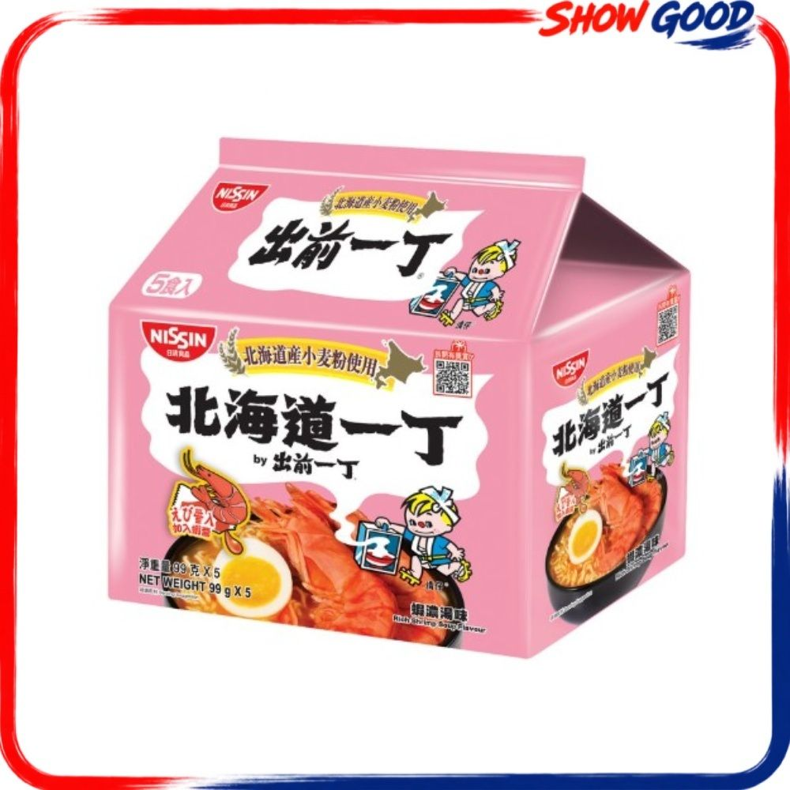
新品 Newsfeed 介紹
Week of 31/8
🔥 中熱度
5
(5包裝/北海道小麥/蝦濃湯味/粉紅色)日清出前一丁即食麵
B2008001（B2008001）
B2008001_S_81F0052
🔗 按 SKU 開啟 HKTVmall 產品頁
售價（估）
7月 GMV
7月銷量
$22.9
$893.1
39 件
💡 建議 Newsfeed 角度
• 【北海道一丁】實試 7 款影片 62K+，即食麵話題持續有熱度
• 北海道小麥蝦濃湯味新口味，同「出前一丁」經典品牌聯動
• $22.9 平價入手門檻低，適合試食/開箱類 Newsfeed 內容
📦 HKTVmall 產品圖（參考）
📢 【北海道一丁】實試 7 款 5 個月前 62K + 日本爆紅泡麵實測 118K — 即食麵話題
📺 https://www.youtube.com/watch?v=Mxjd7rB0Kjs
Newsfeed Hot Items Dashboard ｜ fificheck.github.io/newsfeed-hot-items-dashboard ｜ 週一自動更新

